Slide 1
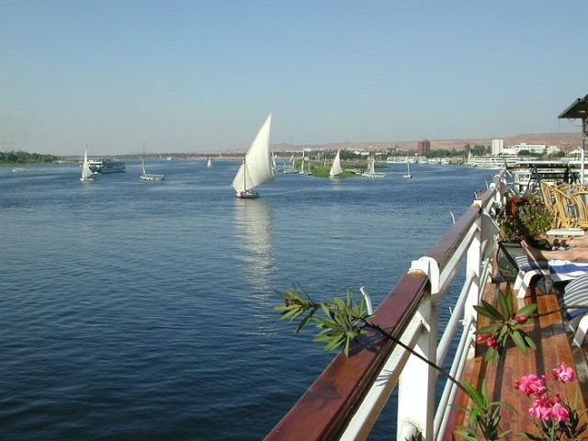
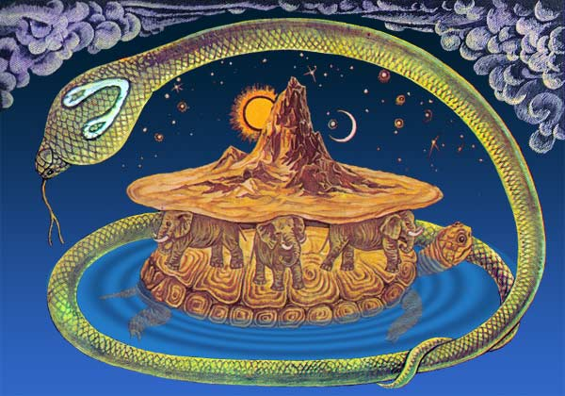
Нил – одна из крупнейших рек мира. Нил начинается к югу от экватора и несет свои воды на север через пол-Африки к Средиземному морю.
Египтяне верили, что Земля плоская и круглая, а Нил протекает через ее центр.

Slide 2
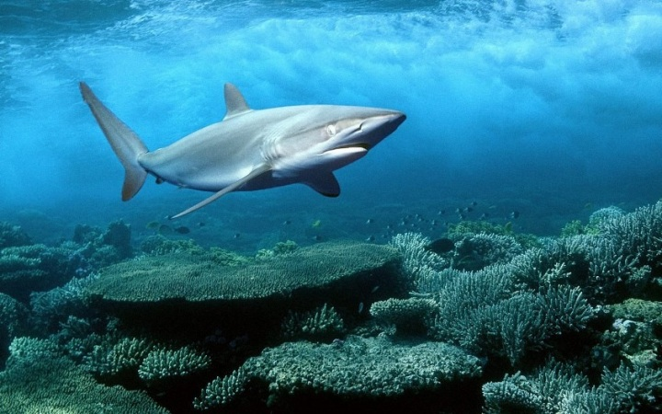
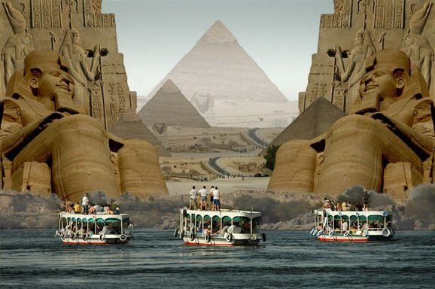
Красное море очень молодо. Его формирование началось около 25 миллионов лет назад. Площадь моря 460 тыс. кв. км, средняя глубина 440 м (максимальная – 3039 м).
.
Особенность Красного моря состоит в том, что в него не впадает ни одна река, а реки обычно несут с собой ил и песок, существенно снижая прозрачность морской воды. Поэтому вода в Красном море кристально чиста.

Slide 3
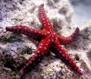
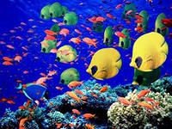
Задача
Соленость Черного моря -18 г, Балтийского составляет 5/9 солености Черного моря,
Красного - в 4,1 раза больше, чем Балтийского
Определить соленость Красного моря

Slide 4
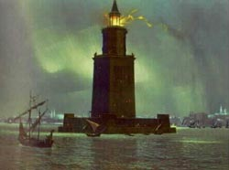
Чудеса света
Александрийский маяк
Александри́йский мая́к (Фа́росский маяк) — маяк, построенный в III веке до н. э. на острове Фарос около египетского города Александрии.

Slide 5
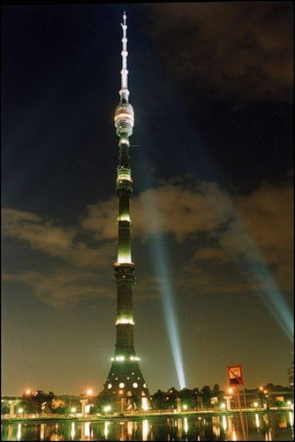
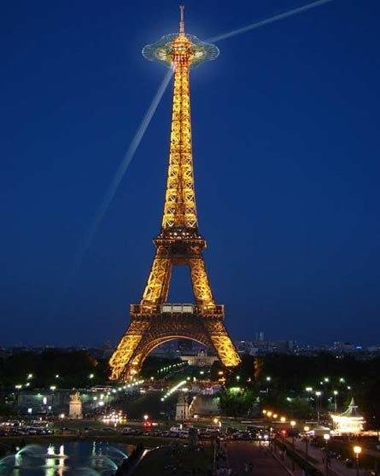
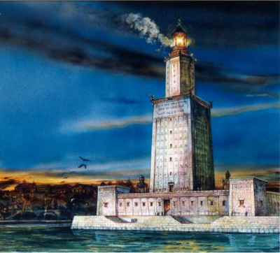
Задача
Высота Александрийского маяка в 2 раза меньше, чем Эйфелевой башни, а высота Останкинской башни на 240 м больше, чем Эйфелевой. Найти высоту маяка, если вместе они составляют высоту -990 м.

Slide 6
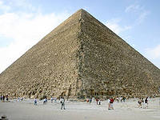
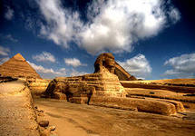
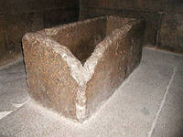
Пирамида Хеопса
Крупнейшая из пирамид - пирамида Хеопса, второго фараона IV династии.
В основании она представляет собой квадрат со стороной 227,5 метров.
Высота при строительстве - 146,6 метров
Там находятся три погребальные камеры, отделанные гранитными плитами. Саркофаг из красного гранита пуст.

Slide 7
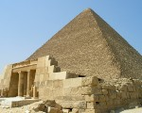
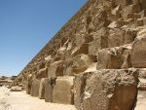
Задача
Размеры
пирамиды
а =227,5 м
b =227,5 м
Найти:
периметр P
площадь основания S (округлить до единиц)
P=910 м, S =51756, 25 м²

Slide 8
Достижения древних египтян в области математики
• Имели представления о дробях и частях меры сыпучих тел • Решали задачи по определению объёма усечённой пирамиды и площади поверхности полушария • Производили сложные геометрические построения. Определили "золотое сечение" и активно его использовали в архитектуре и изобразительном искусстве • Определяли площадь круга методом построения промежуточного квадрата со сторонами, равными 8/9 диаметра • Умели возводились в степень и извлекать квадратные корни • Умели вычислять площадь поля, объём (корзины, амбары и т.п.) • Обладали знаниями арифметической и геометрической прогрессией

Slide 9
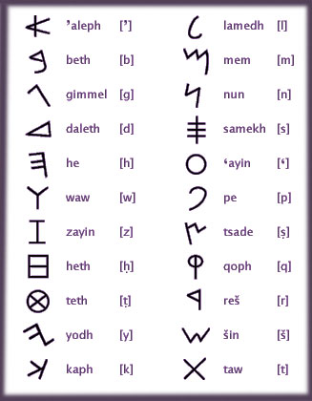
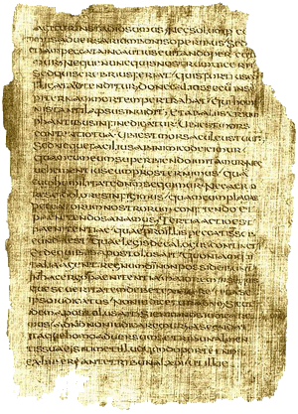
Египтяне были искусными рисовальщиками. Они необычайно точно и тонко рисовали различные предметы, вещи, людей. Можно подумать, что египтяне изначально рисовали и записывали свои мысли иероглифами. Иероглиф это система письма, принятая в Древнем Египте.
Всего известно до 5000 разных египетских иероглифов, однако в каждую эпоху использовалось не более 700-800
Папирус – египетский предшественник бумаги, изготовлявшемся сложным способом из тростника

Slide 10
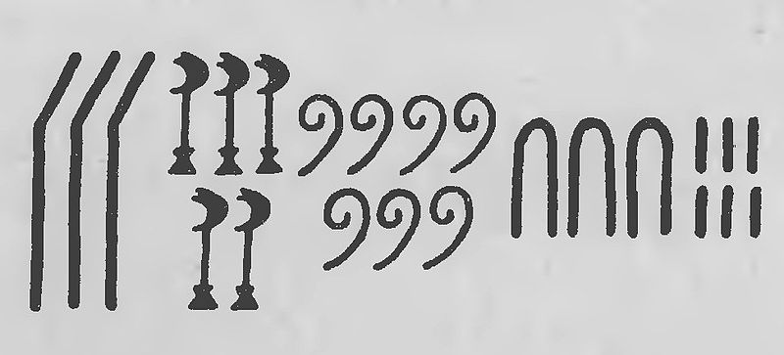
Иероглифическая запись числа 35736

Slide 11
Задания для отработки записи чисел при помощи египетских цифр: 1.Запишите числа по вариантам: 1 вариант – 416, 2 вариант – 324 , 2.Запишите любое трехзначное число (кто сделает первым, пишет это число на доске, а остальные должны его угадать). 3.Запишите египетскими цифрами дату своего рождения

